Slide 1
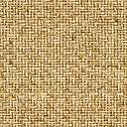
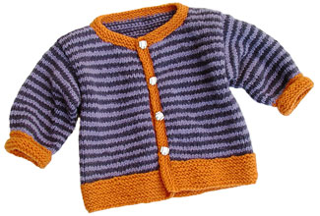
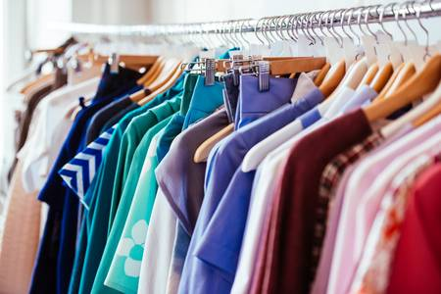
Из чего сделана наша одежда?

Slide 2
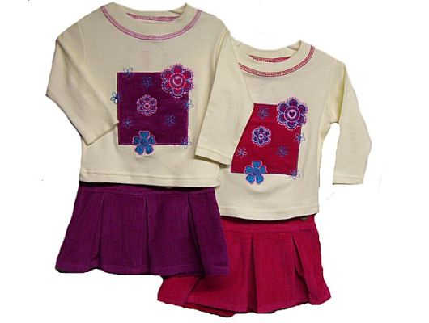
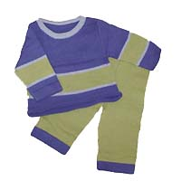
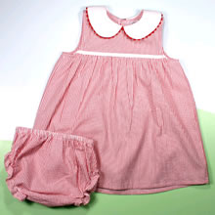
Наша одежда сшита из различных тканей

Slide 3
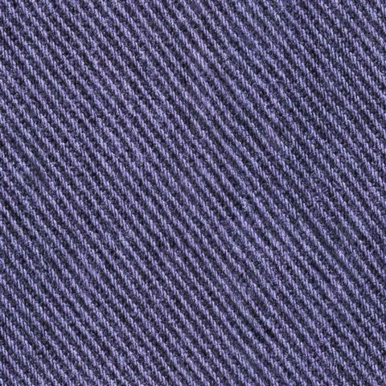
Если посмотреть внимательно, то можно увидеть, что ткань состоит из тоненьких ниточек. Лучше всего ниточки можно увидеть на краю ткани, если её разрезать.

Slide 4
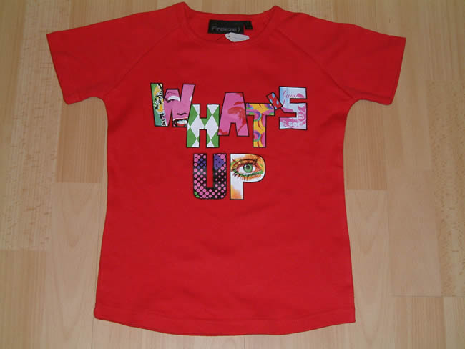
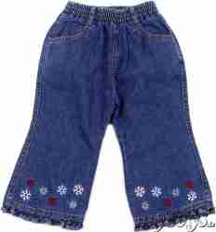
Футболки или джинсы шьют обычно из хлопковой ткани.

Slide 5
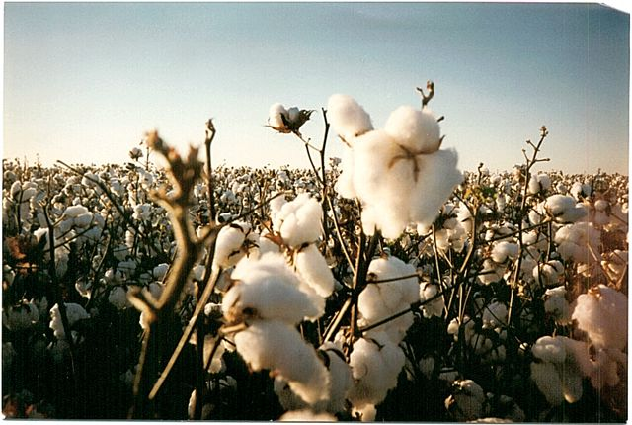
Хлопок - это растение.
Хлопок можно найти у нас дома - это наша обычная вата.

Slide 6
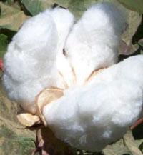
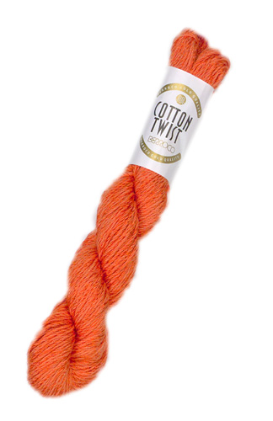
Такая белая вата образуется на этом растении. Хлопок собирают, очищают и обрабатывают, а затем скручивают в тоненькие ниточки. Нитки можно покрасить в нужный цвет

Slide 7
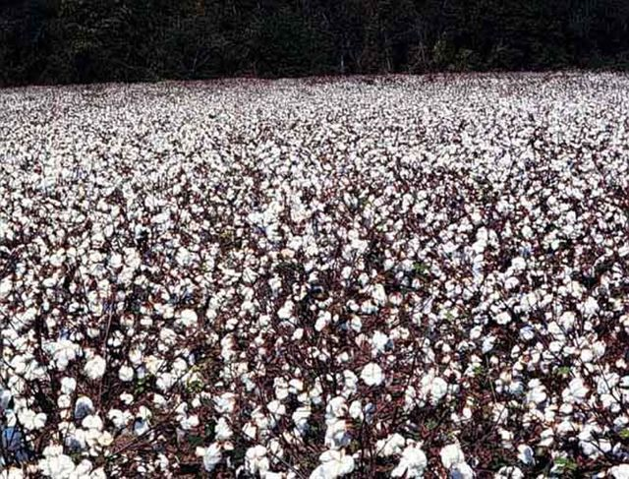
Это хлопковое поле

Slide 8
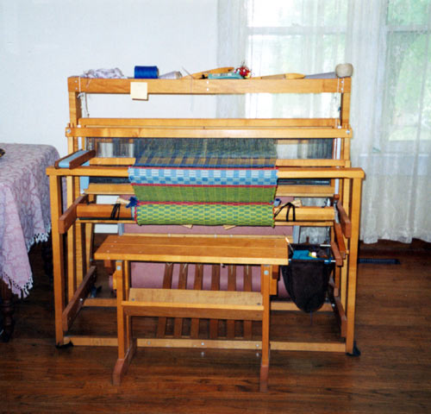
Раньше из ниток ткань ткали дома на специальном ткацком станке, а сейчас ткань делают на станках на фабриках

Slide 9
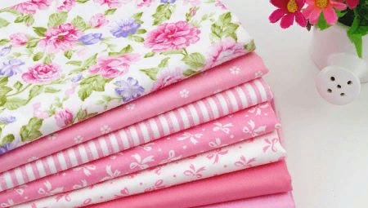

Slide 10
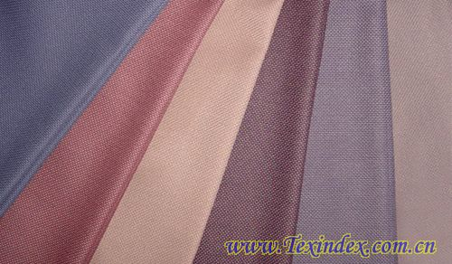
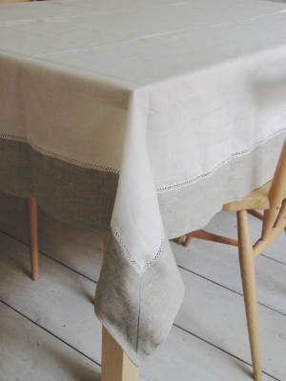
Скатерти на стол и постельное белье часто делают из льняной ткани

Slide 11
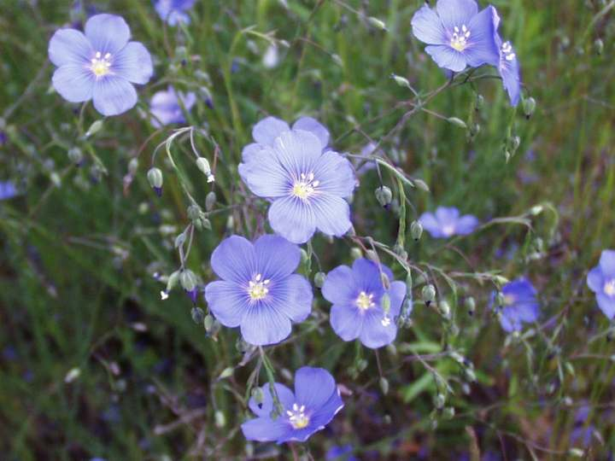
Лен - это тоже растение. Вот как цветет лен.

Slide 12
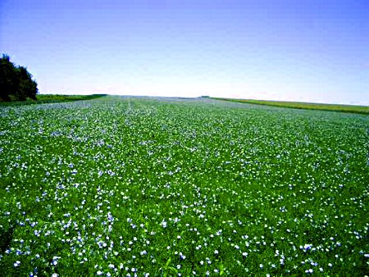
Это целое поле льна

Slide 13
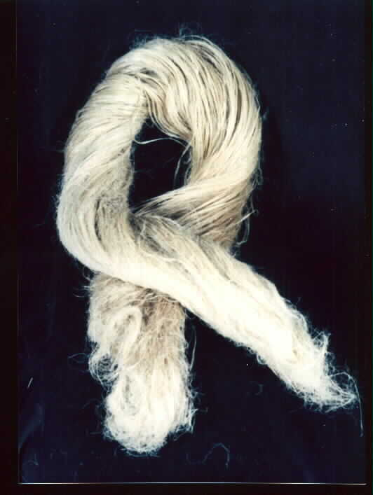
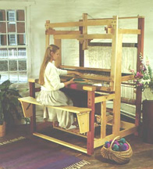
Стебельки льна специальным образом обрабатывают и теребят, а затем тоже скручивают в нитки. Раньше льняные ткани ткали на станках в домах, а теперь на больших фабриках.

Slide 14
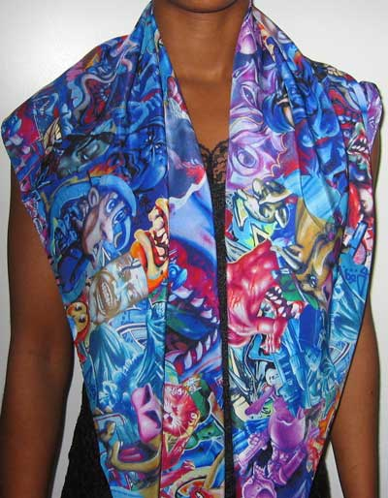
Лен плотная, тяжелая и прочная ткань.
А это другая ткань - шелк. Шелковые ткани очень гладкие, мягкие и тонкие.

Slide 15
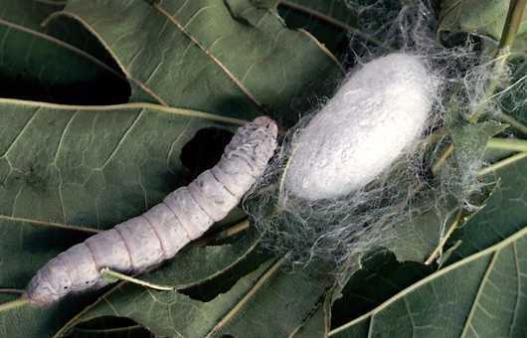
Это потому, что шелковые ниточки получают, раскручивая кокон у бабочки тутового шелкопряда.

Slide 16
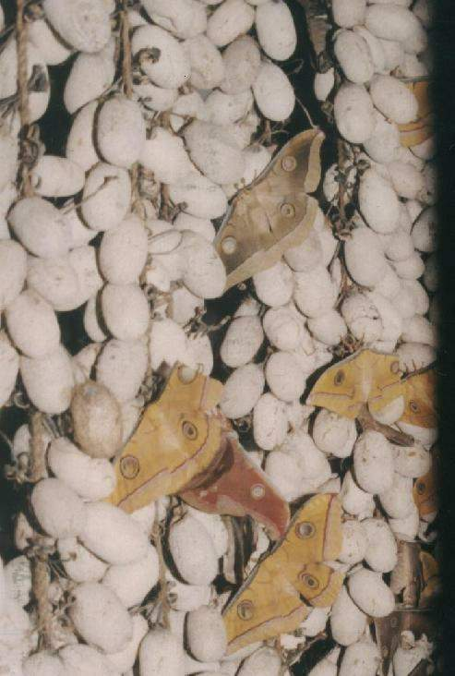
Сначала гусениц тутового шелкопряда разводят на тутовых деревьях, они питаются их листьями. Когда гусеницы обматывают себя коконом, чтобы превратиться в бабочку, эти коконы собирают и раскручивают ниточки.

Slide 17
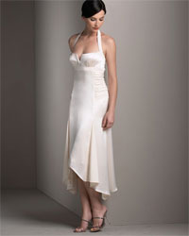
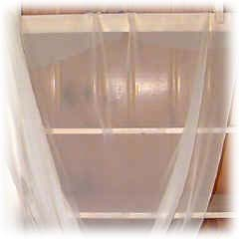
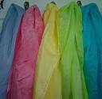
Из шелка можно шить красивые платья, платки, занавески

Slide 18
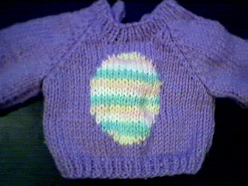
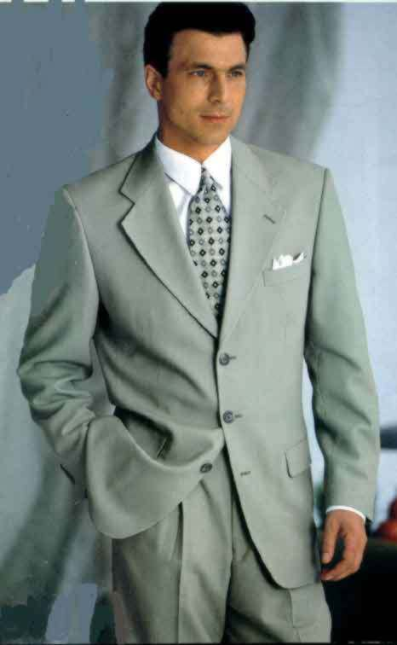
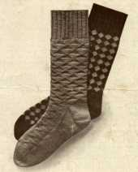
Мужские костюмы часто делают из шерстяных тканей, а теплую одежду, носки, варежки вяжут из шерстяных ниток

Slide 19
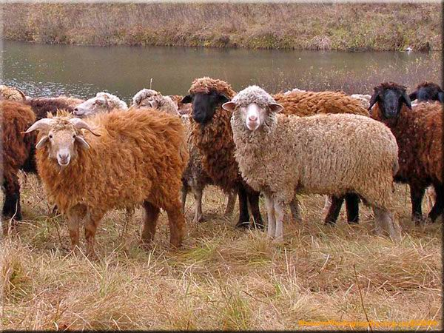
Шерсть состригают у овец

Slide 20
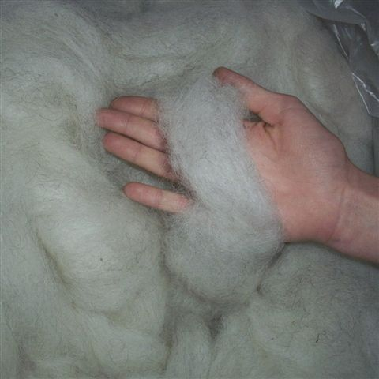
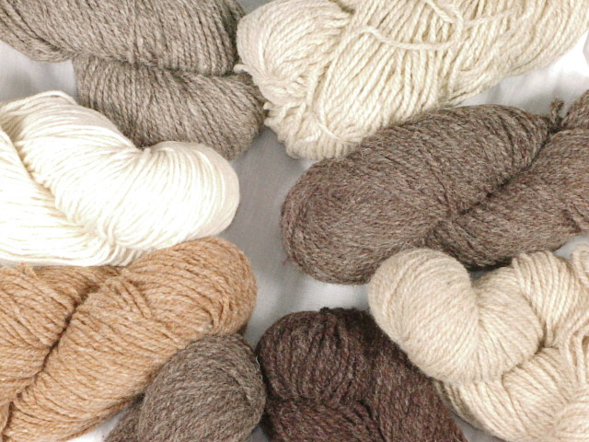
Затем её моют, чешут и скручивают в нитки

Slide 21
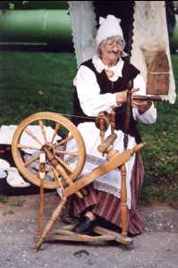
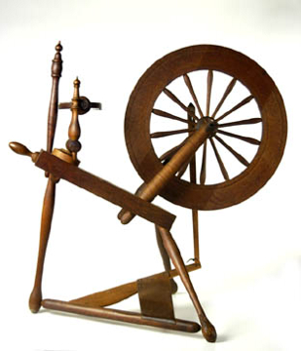
Раньше шерстяные нитки скручивали вручную, просто используя веретено, или на специальных прялках.

Slide 22
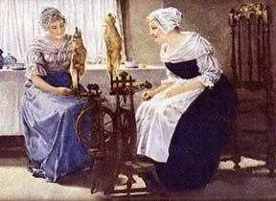

Большинство женщин раньше умели прясть. Помнишь сказку про спящую красавицу, где принцесса уколола пальчик веретеном?

Slide 23
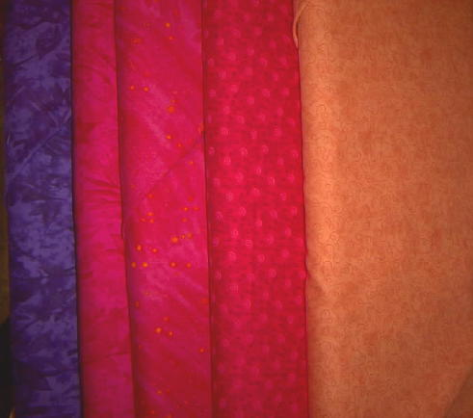
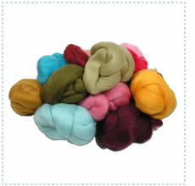
В настоящее время используется очень много синтетических тканей. Они бывают самыми разнообразными на ощупь и вид. На специальных заводах получают искусственные нити, а из них делают ткани.

Slide 24
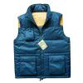
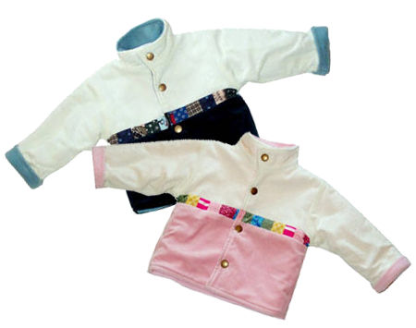
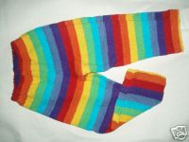
Из искусственных тканей шьют самую разную одежду. Искусственные нити так же добавляют к натуральным нитям (хлопку, шерсти).

Slide 25
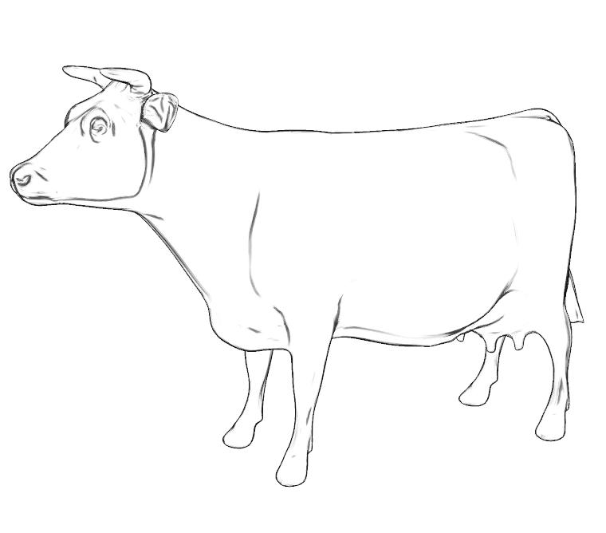
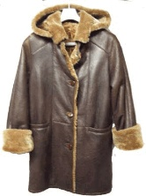
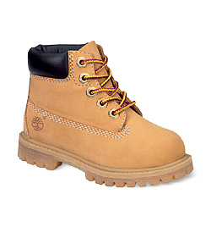
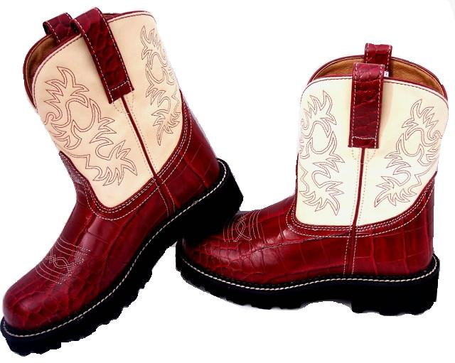
Некоторая наша обувь и одежда сделана из кожи животных или из искусственного кожзаменителя.

Slide 26
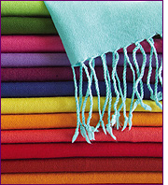
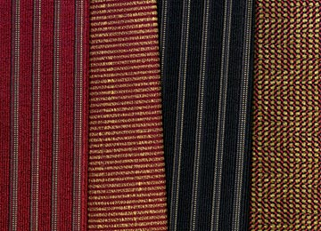
Посмотрите с ребенком разную одежду и покажите ему хлопковые, шерстяные, льняные, шелковые ткани и ткани из искусственных нитей.

